Slide 1
الفصل
العمليات على الكسور الاعتيادية
٦
الفصل السادس:
العمليات على الكسور الاعتيادية
٦-٤ جمع الكسور غير المتشابهة وطرحها
صفحة ٢٧

Slide 2




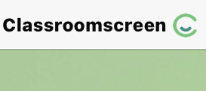






أدوات
ماذا تعلمت
ماذا أريد أن أعرف
ماذا أعرف
جدول التعلم
نشاط
التركيز | فكرة الدرس | مفهوم | التدريس | استعد | أمثلة | التدريب | تأكد | مهارات عليا | التقويم | تقويم ختامي | الواجب

Slide 3

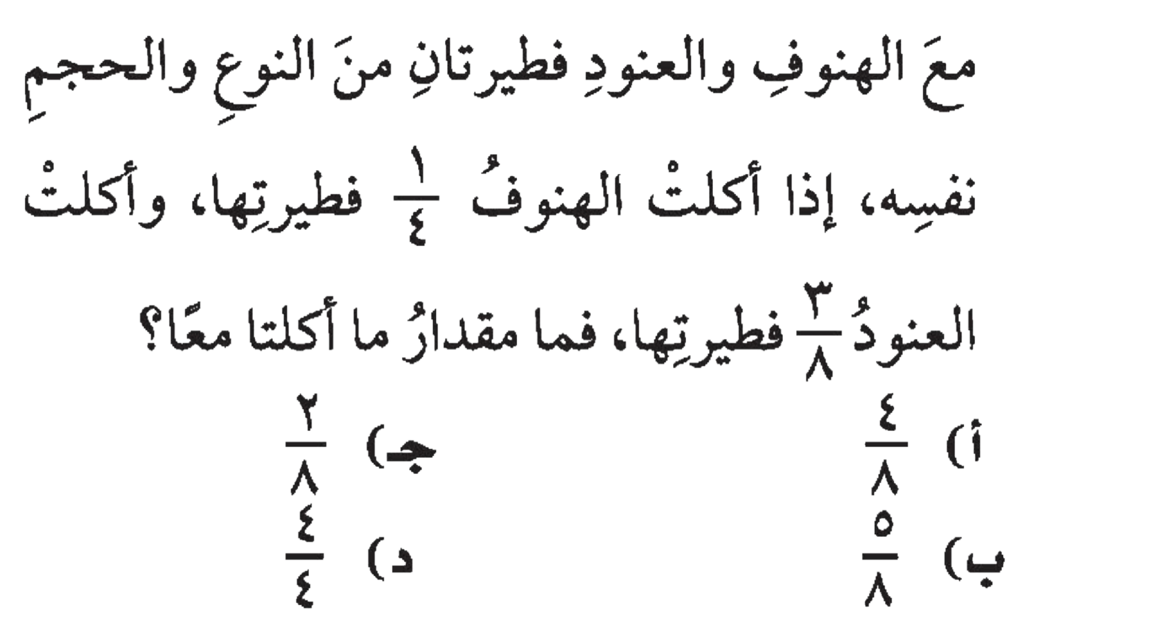

تعزيز مهارة
المهارة ٨: جمع الكسور غير المتشابهة
أدوات
نشاط
التركيز | فكرة الدرس | مفهوم | التدريس | استعد | أمثلة | التدريب | تأكد | مهارات عليا | التقويم | تقويم ختامي | الواجب

Slide 4

أدوات
فكرة الدرس
المفردات
نشاط
التركيز | فكرة الدرس | مفهوم | التدريس | استعد | أمثلة | التدريب | تأكد | مهارات عليا | التقويم | تقويم ختامي | الواجب

Slide 5
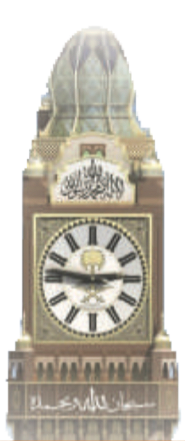
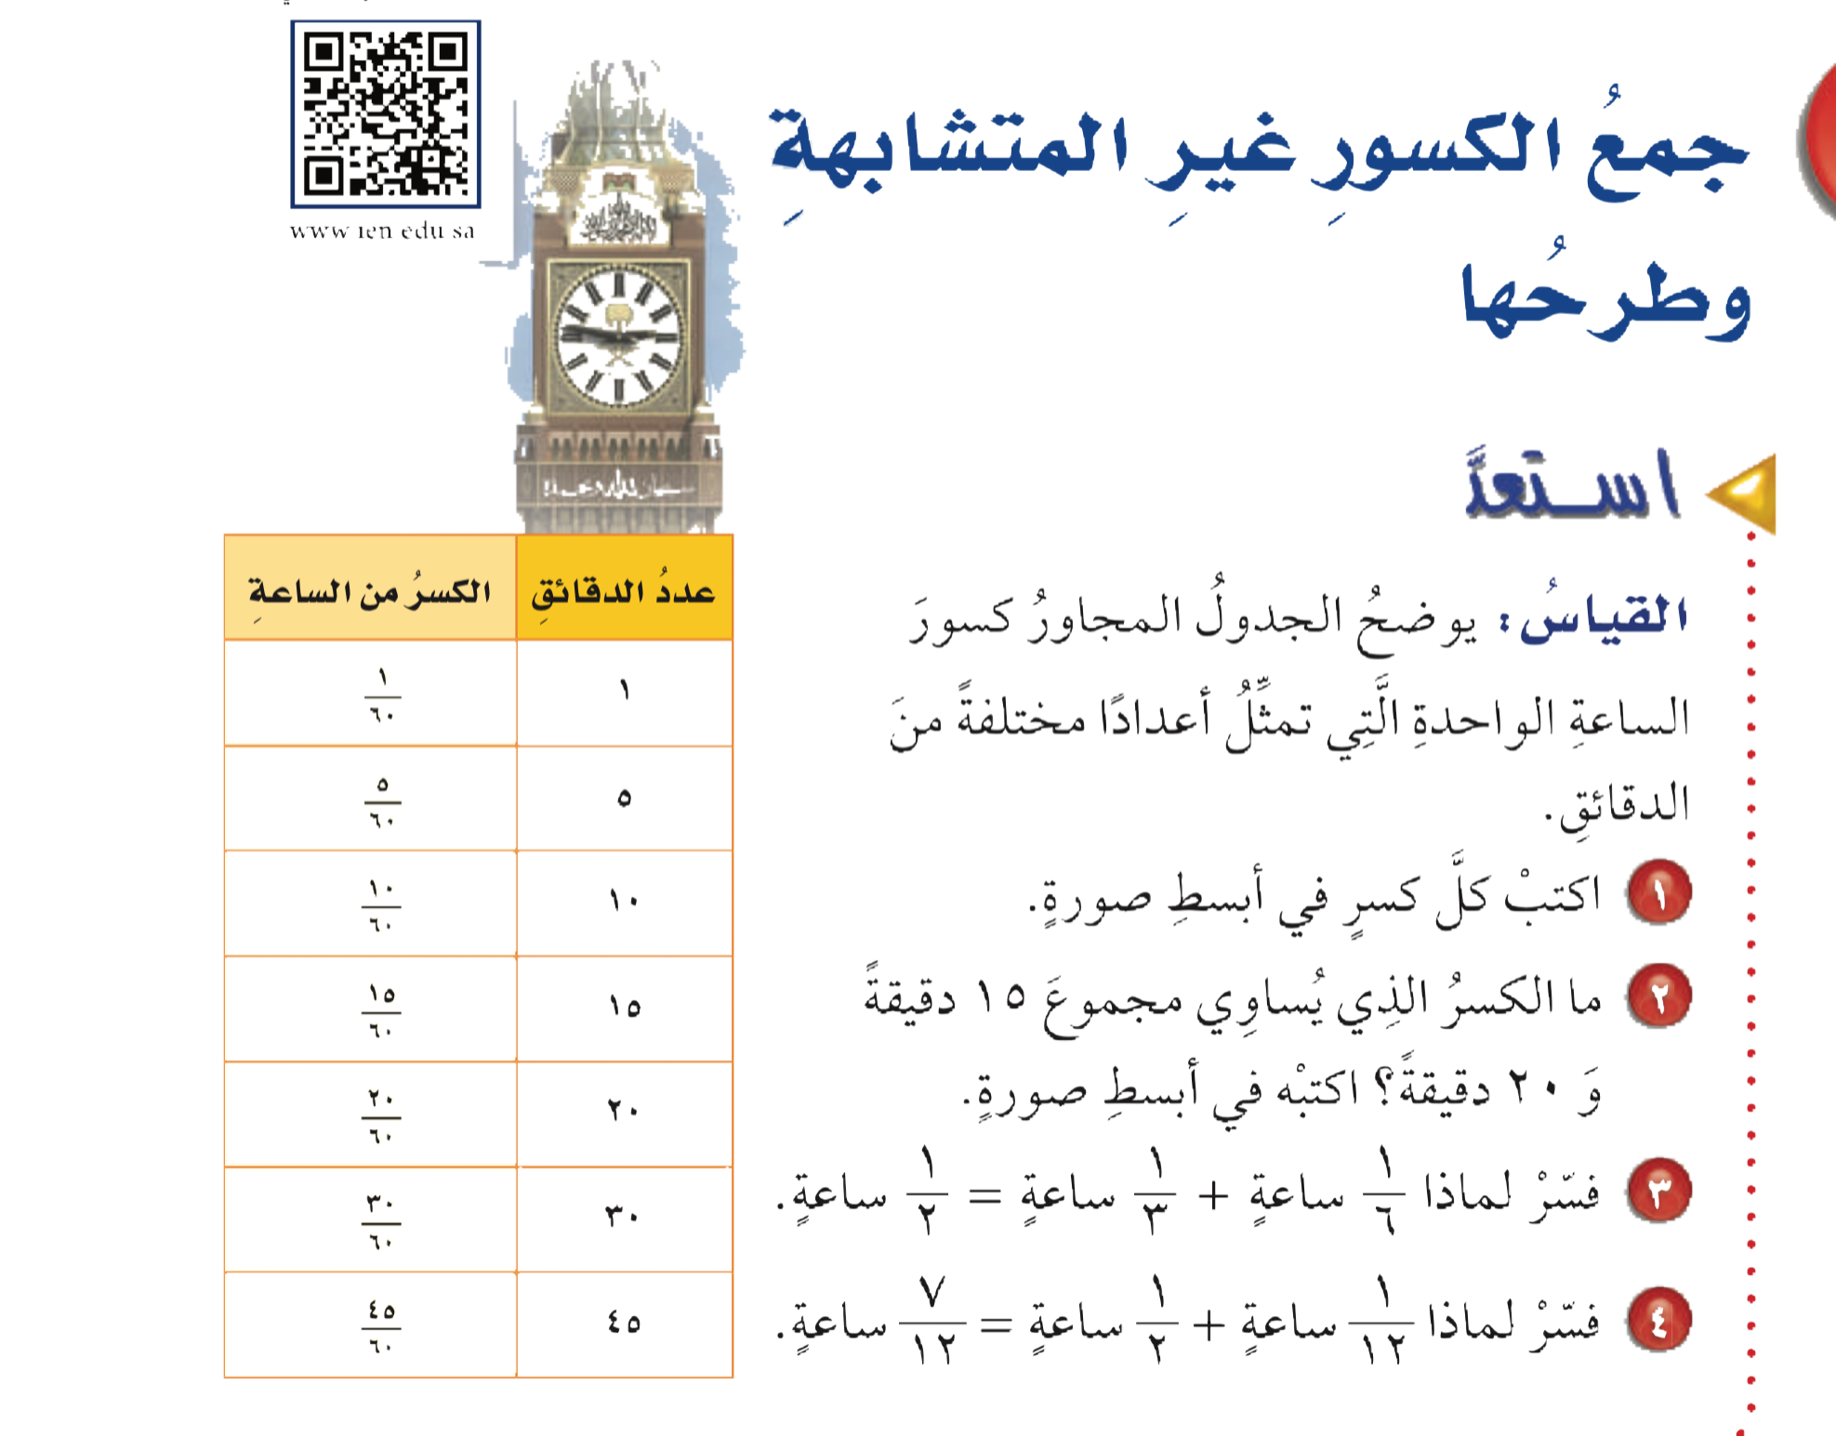
استعد
أدوات
نشاط
التركيز | فكرة الدرس | مفهوم | التدريس | استعد | أمثلة | التدريب | تأكد | مهارات عليا | التقويم | تقويم ختامي | الواجب

Slide 6
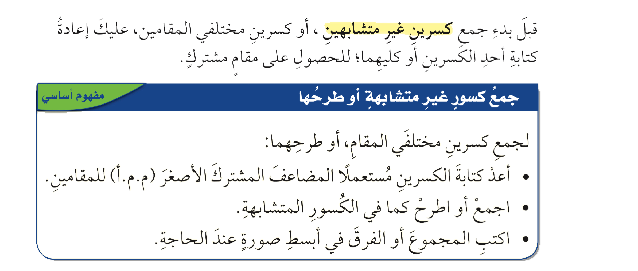

مفهوم أساسي
أدوات
نشاط
التركيز | فكرة الدرس | مفهوم | التدريس | استعد | أمثلة | التدريب | تأكد | مهارات عليا | التقويم | تقويم ختامي | الواجب

Slide 7

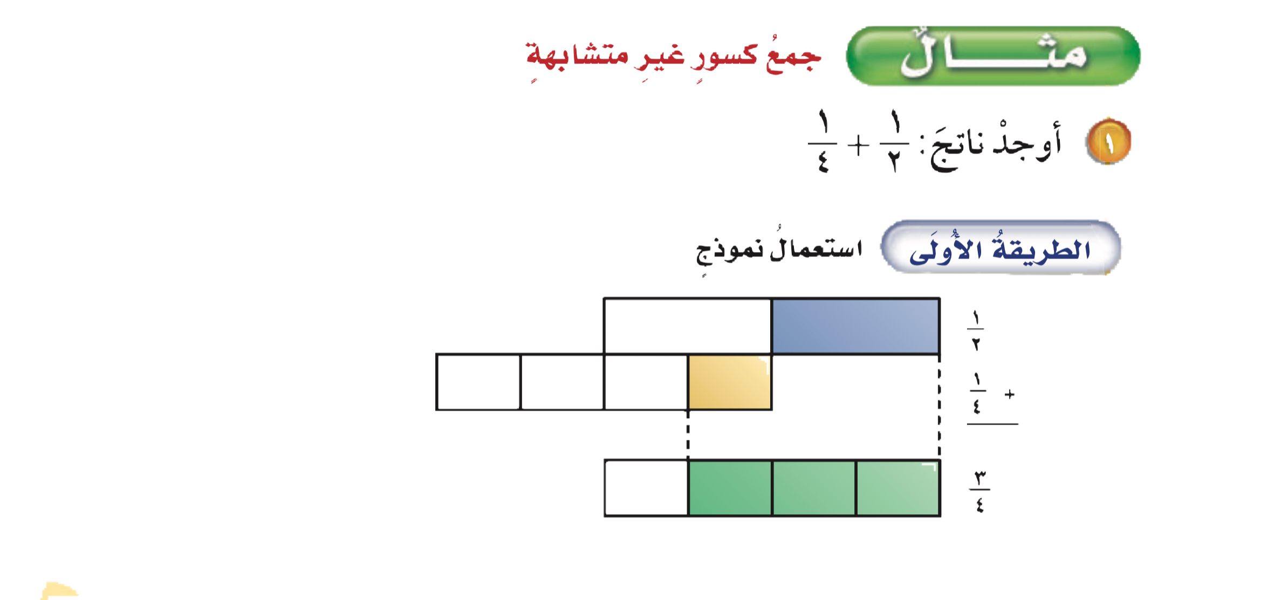
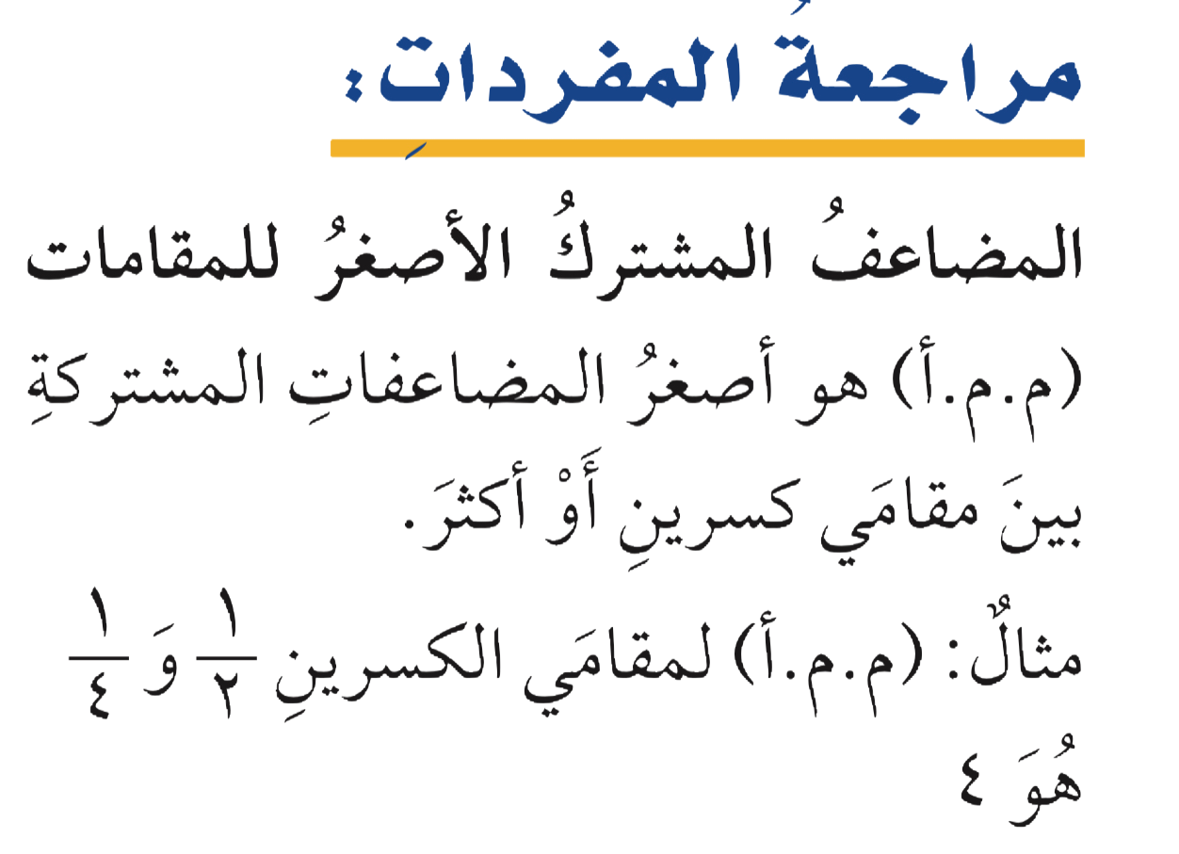
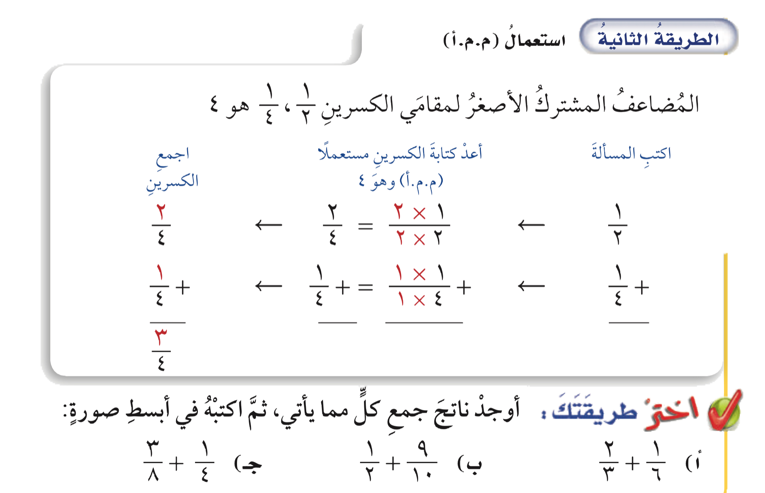
مثال
أدوات
تحقق من فهمك
نشاط
التركيز | فكرة الدرس | مفهوم | التدريس | استعد | أمثلة | التدريب | تأكد | مهارات عليا | التقويم | تقويم ختامي | الواجب

Slide 8

تحقق من فهمك
أدوات
الحل
نشاط
التركيز | فكرة الدرس | مفهوم | التدريس | استعد | أمثلة | التدريب | تأكد | مهارات عليا | التقويم | تقويم ختامي | الواجب

Slide 9
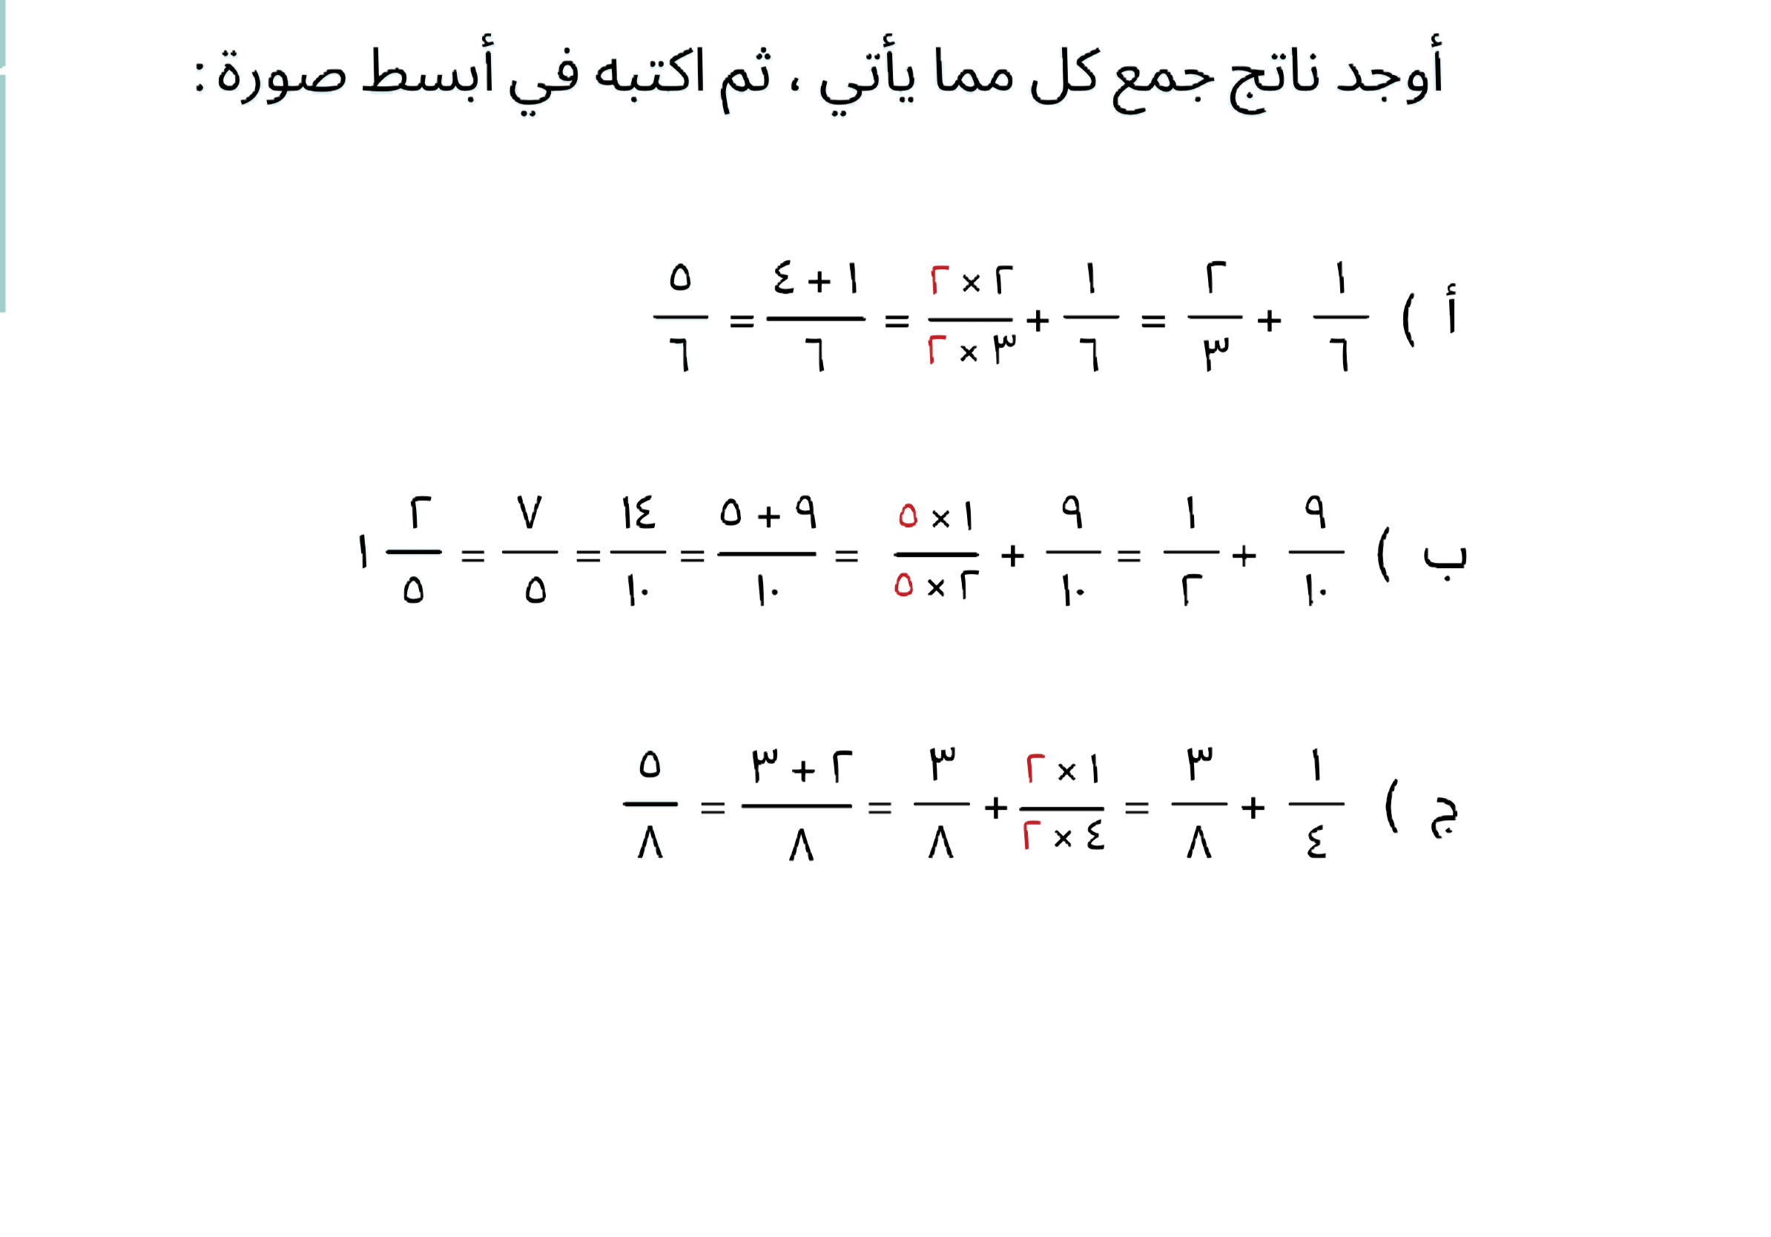
تحقق من فهمك
أدوات
نشاط
التركيز | فكرة الدرس | مفهوم | التدريس | استعد | أمثلة | التدريب | تأكد | مهارات عليا | التقويم | تقويم ختامي | الواجب

Slide 10
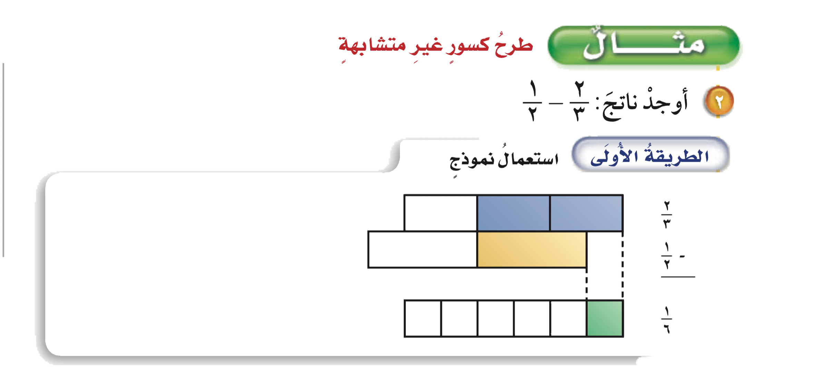
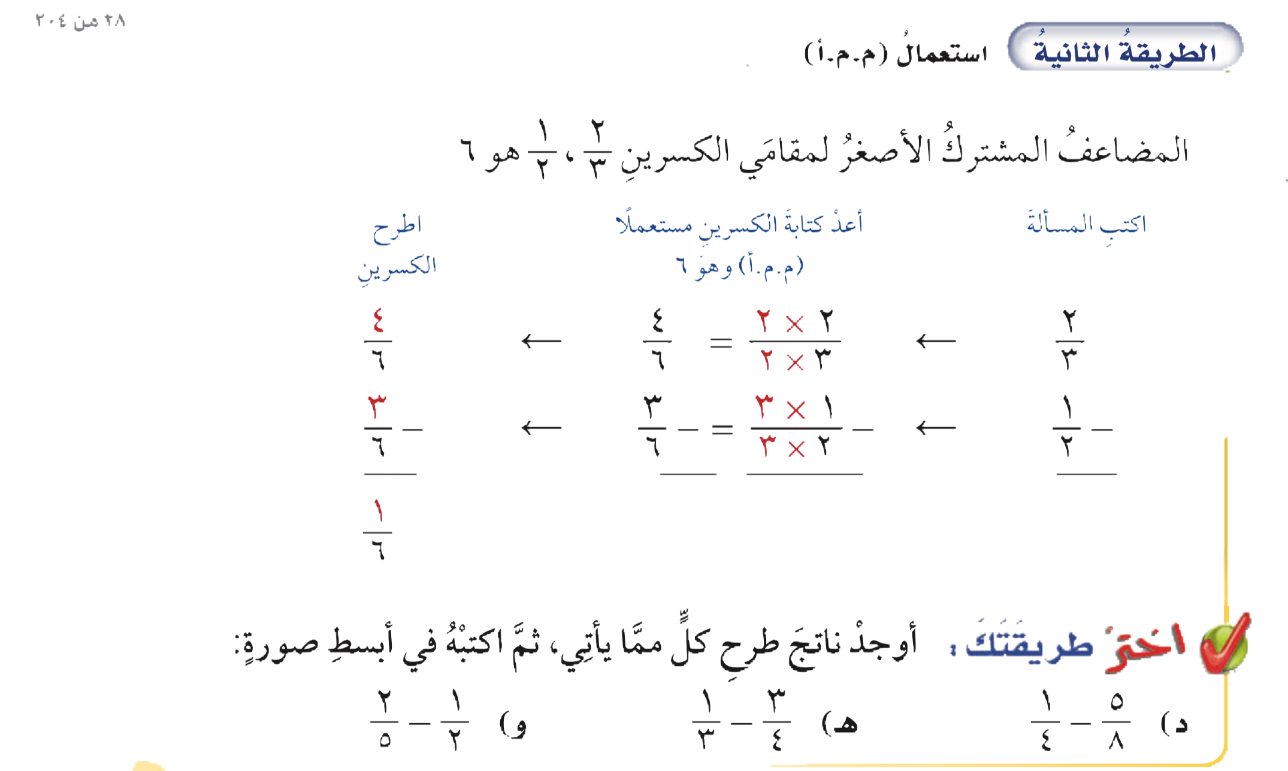
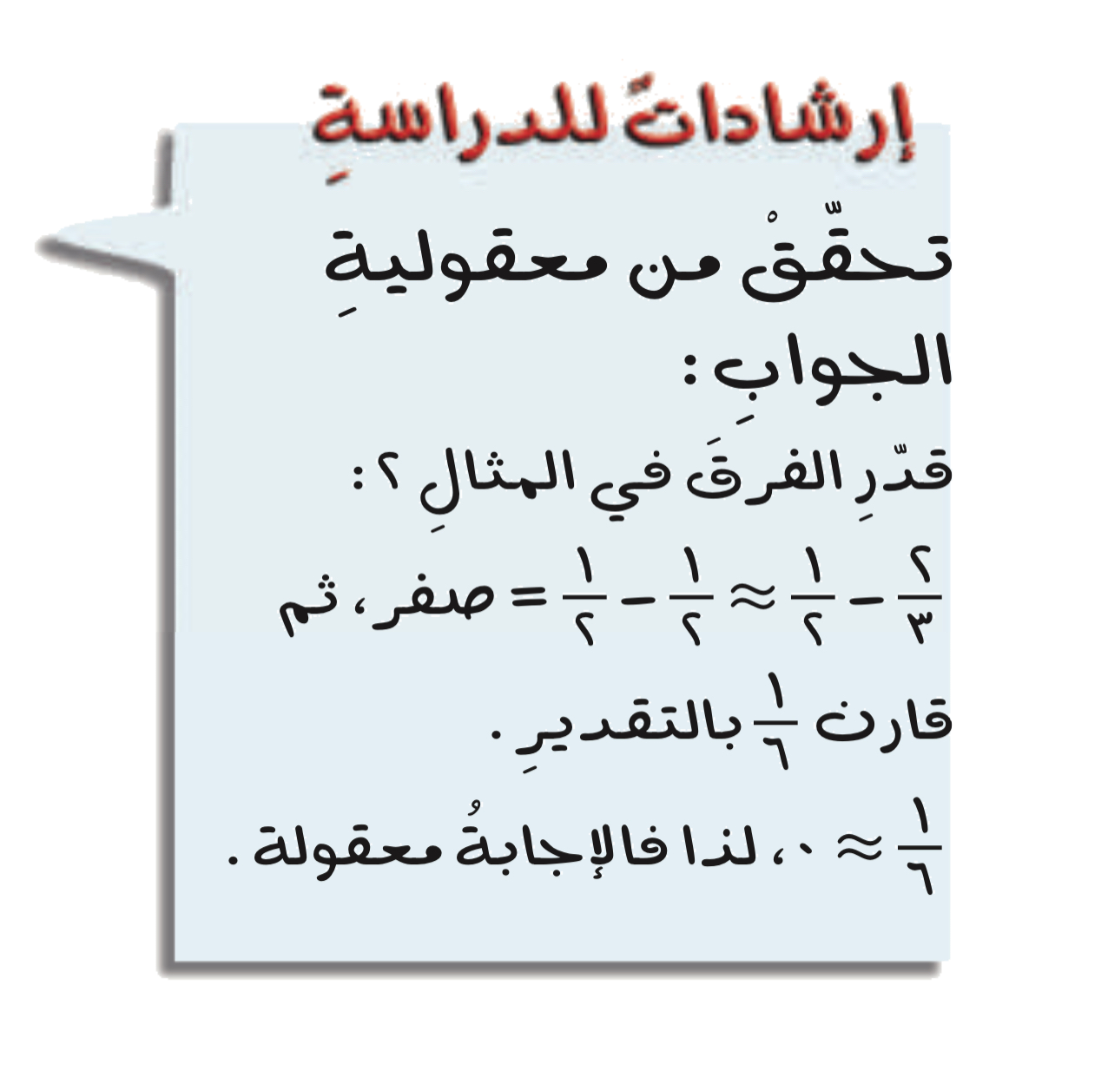
مثال
أدوات
تحقق من فهمك
نشاط
التركيز | فكرة الدرس | مفهوم | التدريس | استعد | أمثلة | التدريب | تأكد | مهارات عليا | التقويم | تقويم ختامي | الواجب

Slide 11
تحقق من فهمك
أدوات
الحل
نشاط
التركيز | فكرة الدرس | مفهوم | التدريس | استعد | أمثلة | التدريب | تأكد | مهارات عليا | التقويم | تقويم ختامي | الواجب

Slide 12
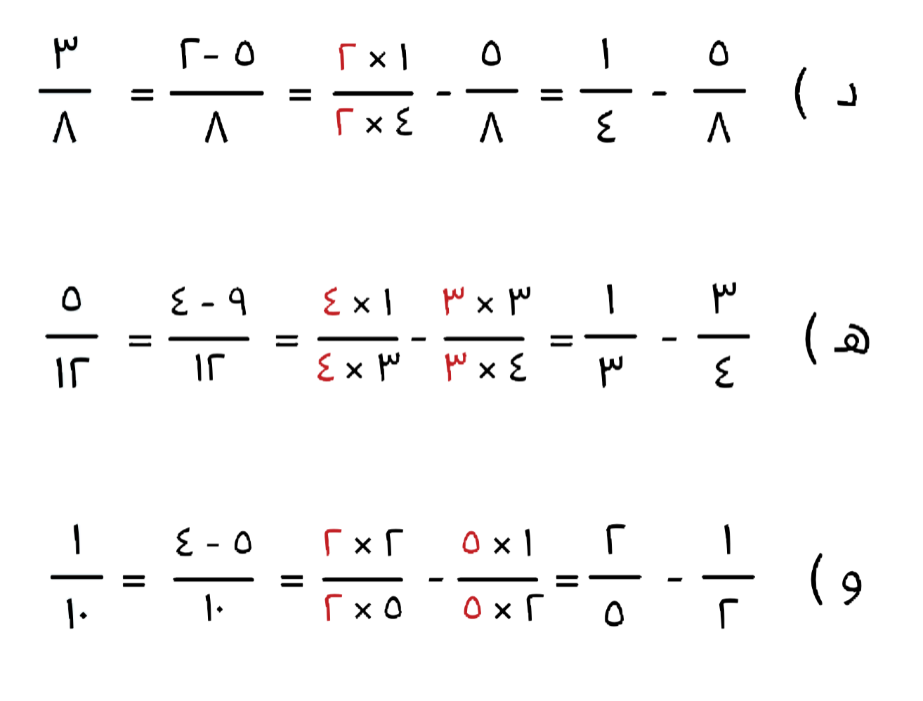
تحقق من فهمك
أدوات
نشاط
التركيز | فكرة الدرس | مفهوم | التدريس | استعد | أمثلة | التدريب | تأكد | مهارات عليا | التقويم | تقويم ختامي | الواجب

Slide 13
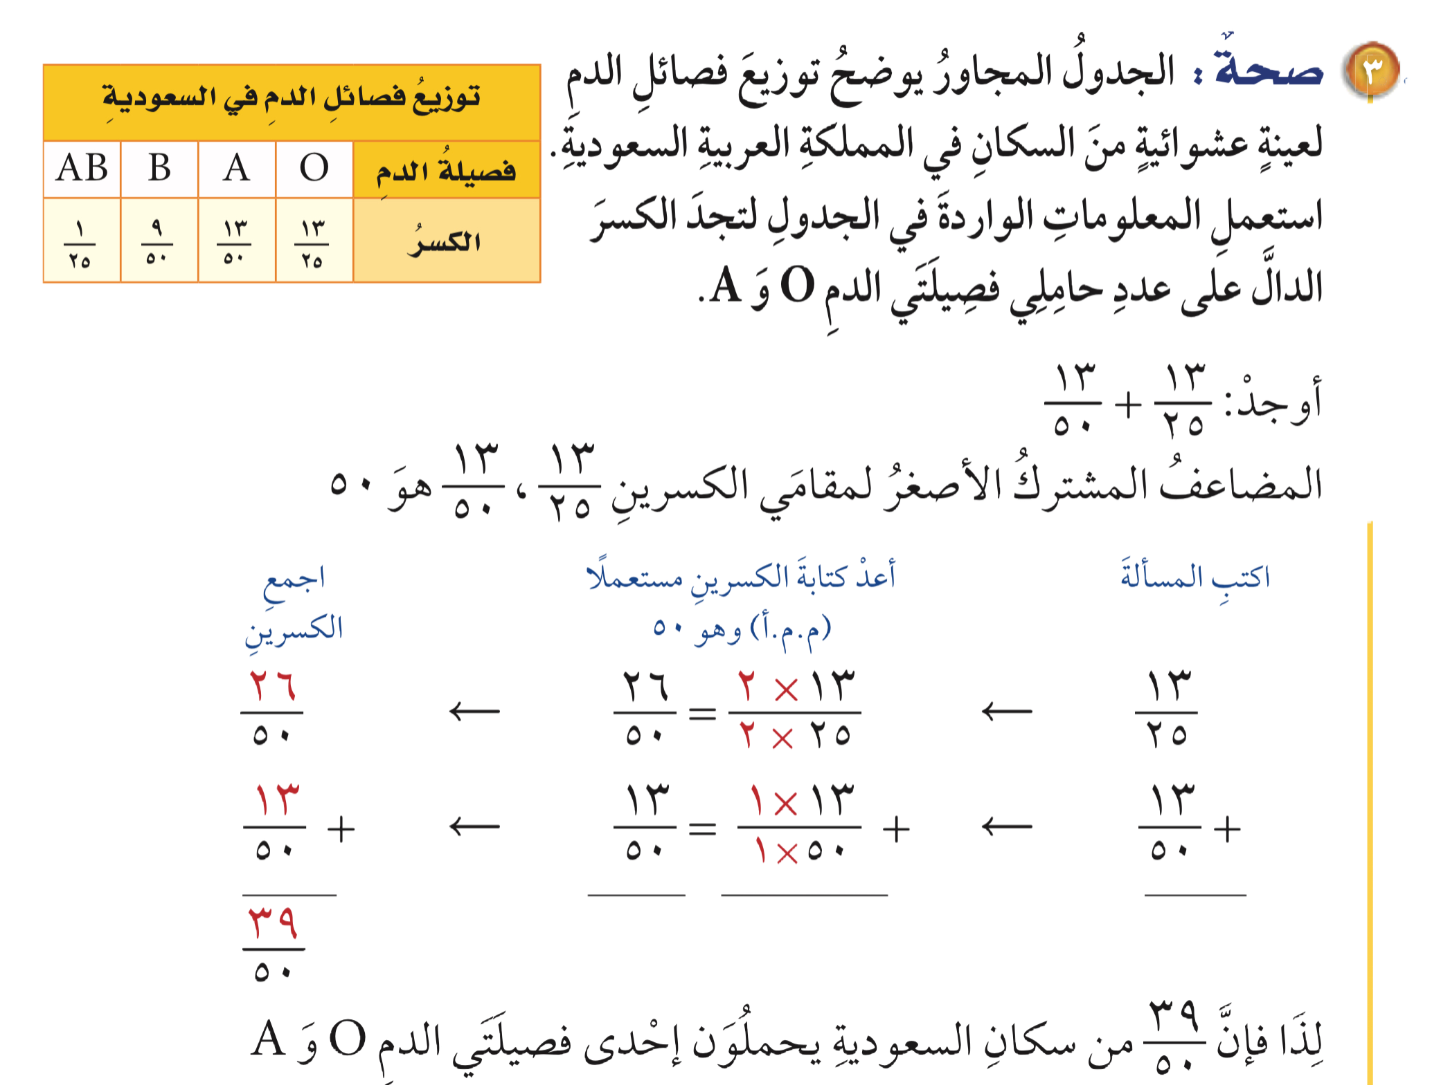

مثال من واقع الحياة
أدوات
تحقق من فهمك
نشاط
التركيز | فكرة الدرس | مفهوم | التدريس | استعد | أمثلة | التدريب | تأكد | مهارات عليا | التقويم | تقويم ختامي | الواجب

Slide 14
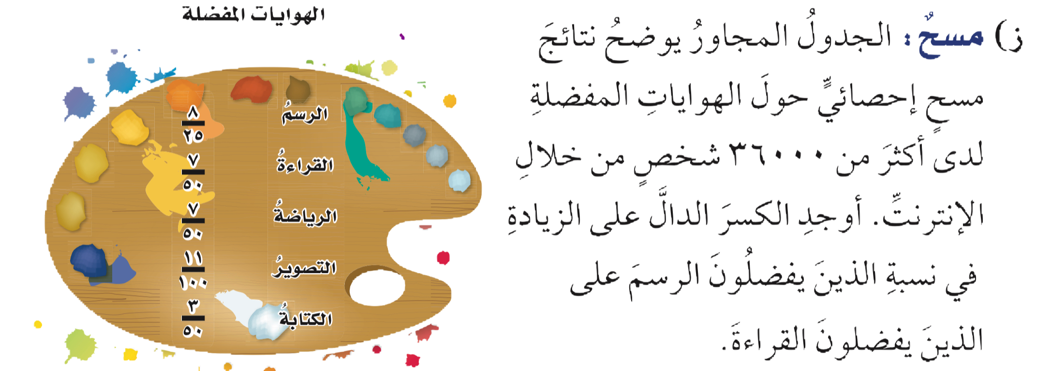
تحقق من فهمك
أدوات
الحل
نشاط
التركيز | فكرة الدرس | مفهوم | التدريس | استعد | أمثلة | التدريب | تأكد | مهارات عليا | التقويم | تقويم ختامي | الواجب

Slide 15
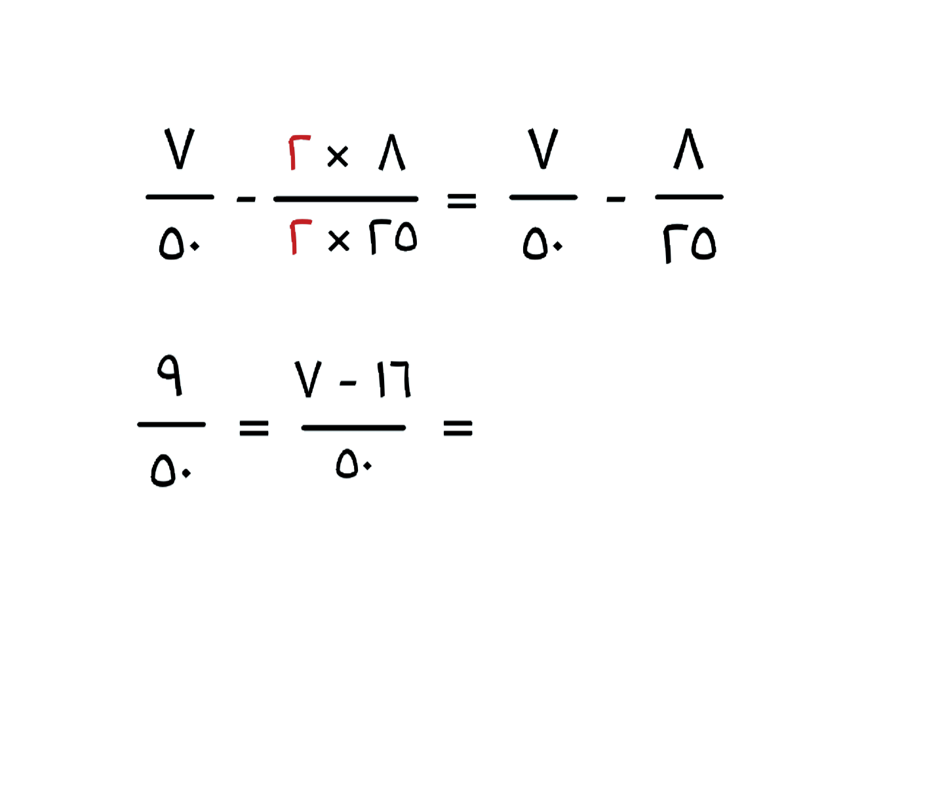
تحقق من فهمك
أدوات
نشاط
التركيز | فكرة الدرس | مفهوم | التدريس | استعد | أمثلة | التدريب | تأكد | مهارات عليا | التقويم | تقويم ختامي | الواجب

Slide 16
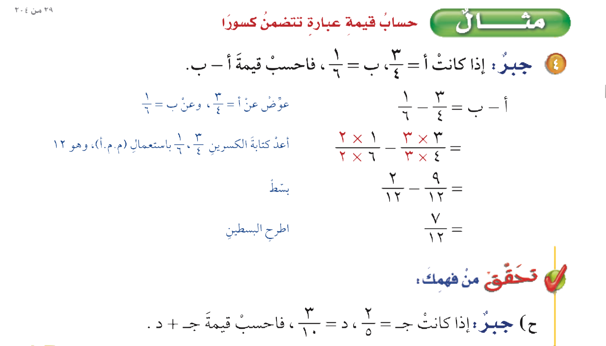
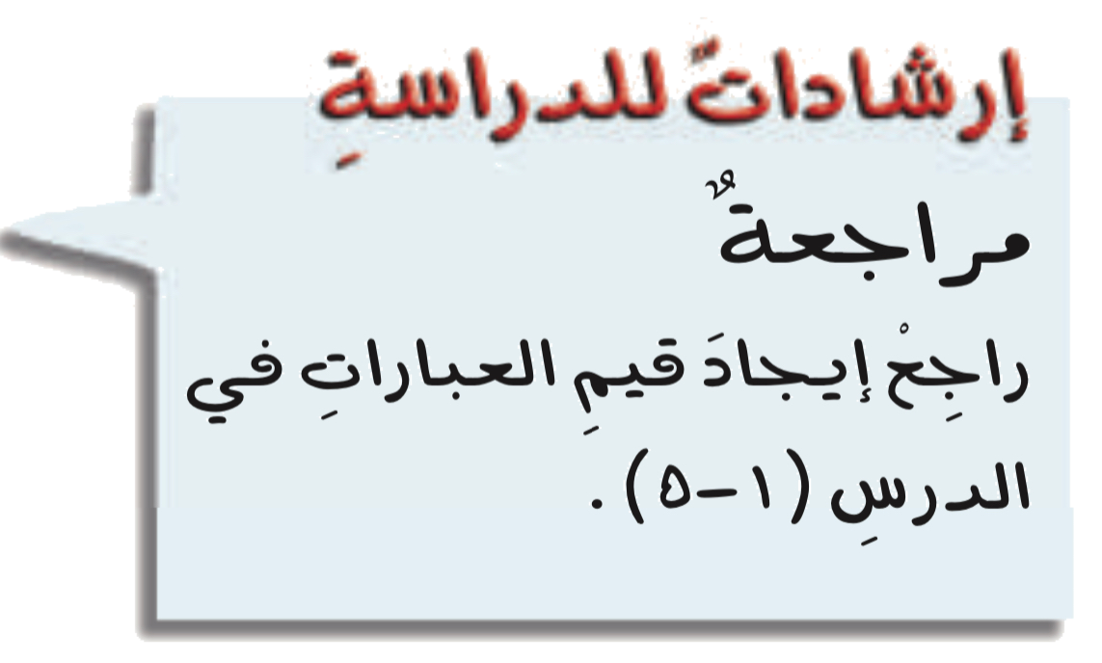
مثال
أدوات
تحقق من فهمك
نشاط
التركيز | فكرة الدرس | مفهوم | التدريس | استعد | أمثلة | التدريب | تأكد | مهارات عليا | التقويم | تقويم ختامي | الواجب

Slide 17
تحقق من فهمك
أدوات
الحل
نشاط
التركيز | فكرة الدرس | مفهوم | التدريس | استعد | أمثلة | التدريب | تأكد | مهارات عليا | التقويم | تقويم ختامي | الواجب

Slide 18
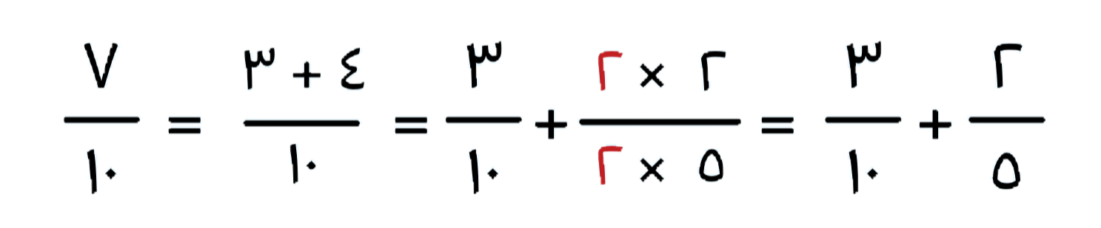
تحقق من فهمك
أدوات
نشاط
التركيز | فكرة الدرس | مفهوم | التدريس | استعد | أمثلة | التدريب | تأكد | مهارات عليا | التقويم | تقويم ختامي | الواجب

Slide 19
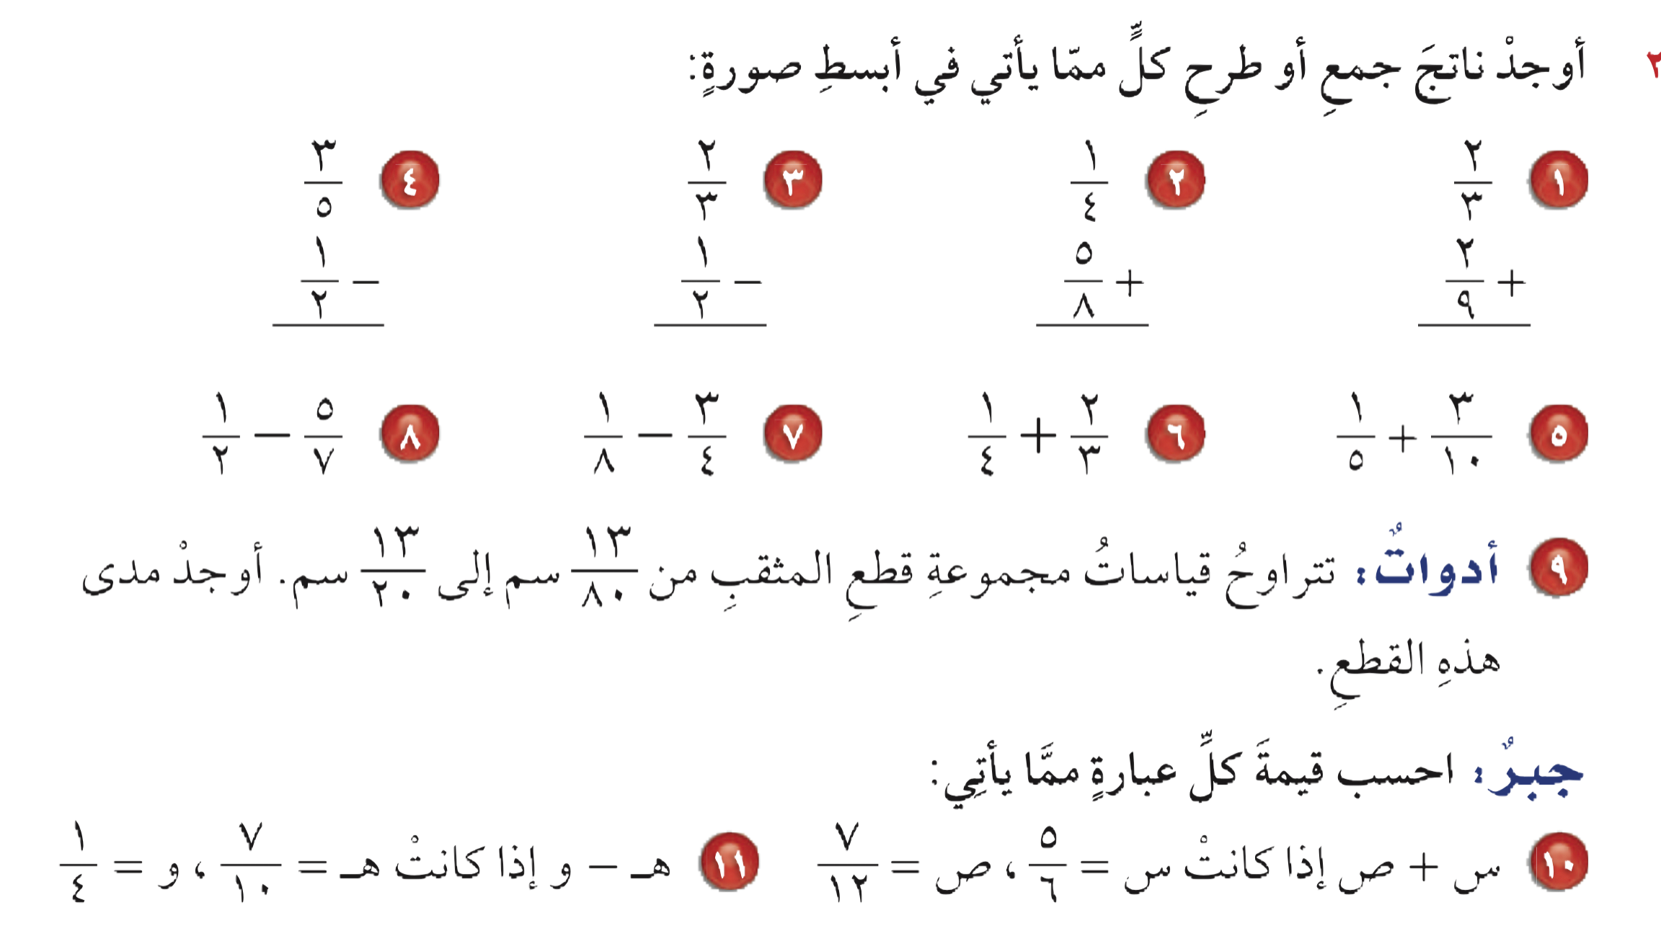
تـــــأكد
أدوات
الحل
نشاط
التركيز | فكرة الدرس | مفهوم | التدريس | استعد | أمثلة | التدريب | تأكد | مهارات عليا | التقويم | تقويم ختامي | الواجب

Slide 20
تـــــأكد
٢
١ × ٢
٦
٢ × ٣
=
=
٨
٤× ٢
٩
٣× ٣
أدوات
٥
٢
٨
٩
٧
٨
=
=
٨
٩
٦
٣ × ٢
٤
٢ × ٢
=
=
١٠
٥× ٢
٦
٣× ٢
٥
١ × ٥
٣
١ × ٣
=
=
١٠
٢× ٥
٦
٢× ٣
١
١
=
=
١٠
٦
نشاط
التركيز | فكرة الدرس | مفهوم | التدريس | استعد | أمثلة | التدريب | تأكد | مهارات عليا | التقويم | تقويم ختامي | الواجب

Slide 21
تـــــأكد
أدوات
الحل
نشاط
التركيز | فكرة الدرس | مفهوم | التدريس | استعد | أمثلة | التدريب | تأكد | مهارات عليا | التقويم | تقويم ختامي | الواجب

Slide 22
تـــــأكد
١
٥
٣ + ٢
١ × ٢
٣
=
=
=
+
=
٢
١٠
١٠
٥× ٢
١٠
أدوات
١١
٨ + ٣
١ × ٣
٢ × ٤
=
=
+
=
١٢
١٢
٤ × ٣
٣ × ٤
٥
٦ - ١
١
٣ × ٢
=
=
-
=
٨
٨
٨
٤ × ٢
٣
١٠ - ٧
١ × ٧
٥ × ٢
=
=
-
=
١٤
١٤
٢ × ٧
٧ × ٢
نشاط
التركيز | فكرة الدرس | مفهوم | التدريس | استعد | أمثلة | التدريب | تأكد | مهارات عليا | التقويم | تقويم ختامي | الواجب

Slide 23
تـــــأكد
أدوات
الحل
نشاط
التركيز | فكرة الدرس | مفهوم | التدريس | استعد | أمثلة | التدريب | تأكد | مهارات عليا | التقويم | تقويم ختامي | الواجب

Slide 24
تـــــأكد
أدوات
٣٩
٥٢ - ١٣
١٣
١٣ × ٤
=
=
-
=
مدى هذه القطع
٨٠
٨٠
٨٠
٢٠ × ٤
نشاط
التركيز | فكرة الدرس | مفهوم | التدريس | استعد | أمثلة | التدريب | تأكد | مهارات عليا | التقويم | تقويم ختامي | الواجب

Slide 25
تـــــأكد
أدوات
الحل
نشاط
التركيز | فكرة الدرس | مفهوم | التدريس | استعد | أمثلة | التدريب | تأكد | مهارات عليا | التقويم | تقويم ختامي | الواجب

Slide 26
تـــــأكد
أدوات
٥
١٧
٧
٥
١
١٢
١٢
١٢
٦
=
=
+
=
٩
١٤ - ٥
١
٧
٢٠
=
٢٠
=
٤
١٠
-
=
نشاط
التركيز | فكرة الدرس | مفهوم | التدريس | استعد | أمثلة | التدريب | تأكد | مهارات عليا | التقويم | تقويم ختامي | الواجب

Slide 27
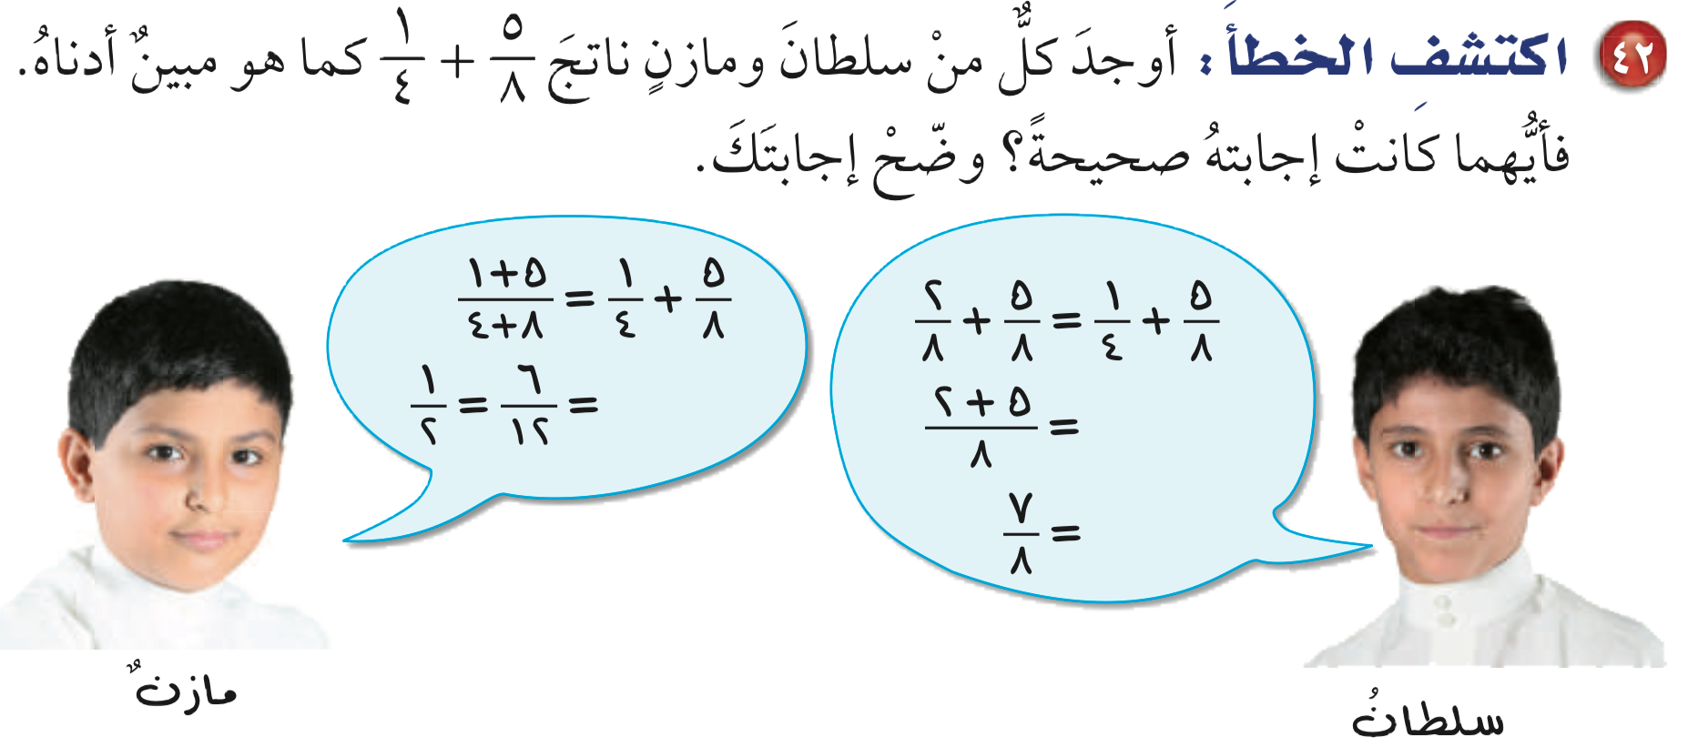
مسائل مهارات عليا
أدوات
الحل
نشاط
التركيز | فكرة الدرس | مفهوم | التدريس | استعد | أمثلة | التدريب | تأكد | مهارات عليا | التقويم | تقويم ختامي | الواجب

Slide 28
مسائل مهارات عليا
أدوات
الإجابة الصحيحة هي إجابة سلطان
لجمع كسرين غير متشابهين ، أعد كتابتهما باستعمال ( م.م.أ ) لمقاميهما ، ثم اجمع بسطيهما ، ويبقي المقام نفسه .
نشاط
التركيز | فكرة الدرس | مفهوم | التدريس | استعد | أمثلة | التدريب | تأكد | مهارات عليا | التقويم | تقويم ختامي | الواجب

Slide 29
أدوات
ماذا تعلمت
ماذا أريد أن أعرف
ماذا أعرف
جدول التعلم
نشاط
التركيز | فكرة الدرس | مفهوم | التدريس | استعد | أمثلة | التدريب | تأكد | مهارات عليا | التقويم | تقويم ختامي | الواجب

Slide 30

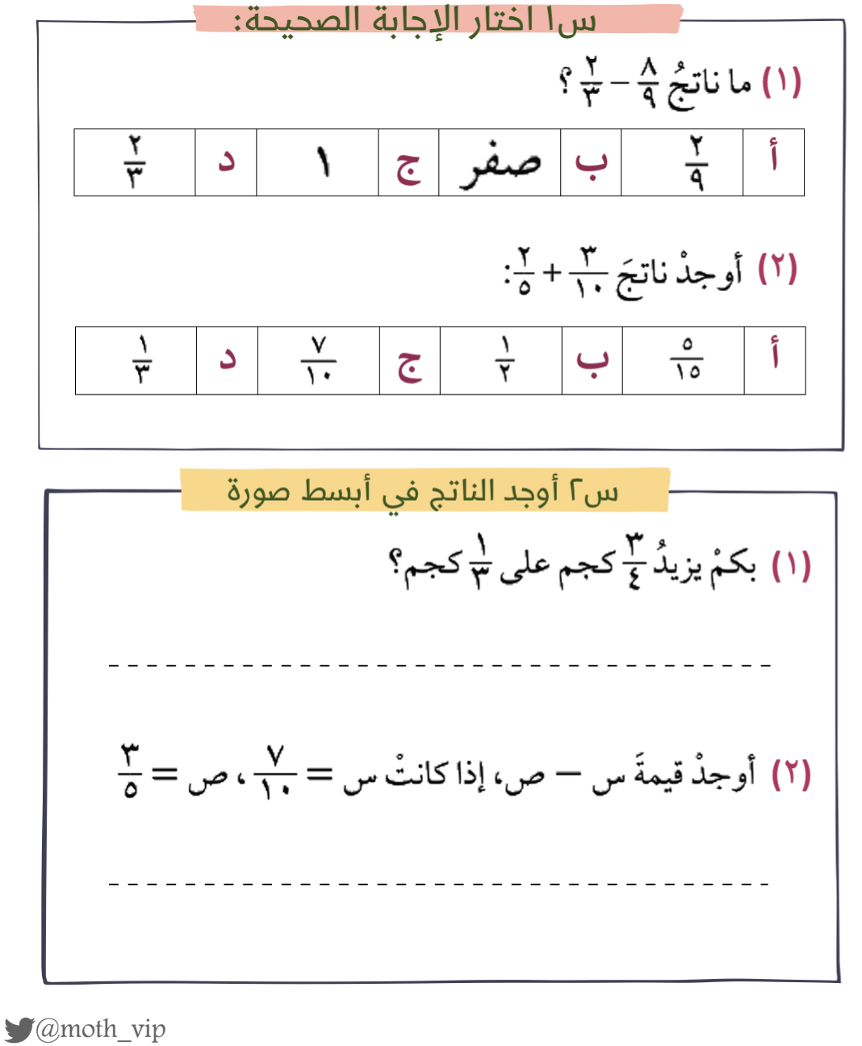

أدوات
تقويم
ختامي
نشاط
التركيز | فكرة الدرس | مفهوم | التدريس | استعد | أمثلة | التدريب | تأكد | مهارات عليا | التقويم | تقويم ختامي | الواجب

Slide 31
الواجب
أدوات
سؤال
٢٨ ، ٣٠ ، ٣٥
صفحة
٣٠ -٣١
ختاماً
إن لم تُقدّم وقتك الثمين وجُهدك وتعبك لأجل هدف عظيم تسعى له فلن تصل إليه.
نشاط
التركيز | فكرة الدرس | مفهوم | التدريس | استعد | أمثلة | التدريب | تأكد | مهارات عليا | التقويم | تقويم ختامي | الواجب

